Slide 1
ECG
연구진행 현황 발표자료
221014

Slide 2
연구진행 결과
사용자 식별 정확도 결과
1. 레이어 개수에 따른 정확도
2. 하이퍼파라미터 조정에 따른 정확도
3. 심전도 신호 길이에 따른 정확도
4. 오버랩 정도에 따른 정확도
4-1. 오버랩 적용시 데이터 증대에 따른 정확도
5. 학습 속도

Slide 3
연구진행 결과
1. 레이어 개수에 따른 정확도
Model | depth
 | 2 | 3 | 4
1D CNN | 94.94% | 68.82% | 89.61%
LSTM | 95.51% | 81.46% | 92.70%
BiLSTM | 88.76% | 90.17% | 91.57%

Slide 4
연구진행 결과
2. 하이퍼파라미터 조정에 따른 정확도
Model | Filter size | 비 기준점 기반 분할 데이터
 | 512 | 1024 | 2048 | 4096
1D CNN | 93.54% | 93.82% | 92.42% | 95.51%
LSTM | 87.08% | 89.61% | 92.70% | 90.17%
BiLSTM | 88.20% | 92.70% | 90.64% | 93.13%

Slide 5
연구진행 결과
3. 심전도 신호 길이에 따른 정확도
4. 오버랩 정도에 따른 정확도
4-1. 오버랩 적용시 데이터 증대에 따른 정확도
Model | 비 분할 데이터 | 비 기준점 기반 분할 데이터 |  |  | 기준점 기반 분할 데이터
 | 10초 | 1초 | 2초 | 3초 | 1초
1D CNN | 90.37% | 95.51% | 95.09% | 91.50% | 70.03%
LSTM | 89.04% | 90.17% | 92.01% | 75.14% | 76.47%
BiLSTM | 92.46% | 92.70% | 93.13% | 80.28% | 70.31%
Model | Non-Overlap | Overlap 10% |  | Overlap 30% |  | Overlap 50%
 |  | 360개 | 420개 | 360개 | 540개 | 360개 | 780개
1D CNN | 95.51% | 84.27% | 89.61% | 82.87% | 89.04% | 79.21% | 88.48%
LSTM | 90.17% | 67.13% | 76.40% | 63.48% | 75.56% | 58.43% | 70.51%
BiLSTM | 92.70% | 82.87% | 83.99% | 71.63% | 83.71% | 68.82% | 72.19%

Slide 6
연구진행 결과
5. 학습속도
Model | 비 분할 데이터 | 비 기준점 기반 분할 데이터
 | 10초 | 1초 | 2초 | 3초
1D CNN | 45ms | 20~30ms | 30ms | 35ms
LSTM | 200ms | 80ms | 100ms | 250ms
BiLSTM | 380ms | 90ms | 130ms | 450ms
non-overlap을 적용한 1초 길이의 심전도 신호=> 1D CNN architecture에 4096 filter size, 3 depth의 구조
3depth
1second split data
4096 filter size

Slide 7
Paper Review

Slide 8
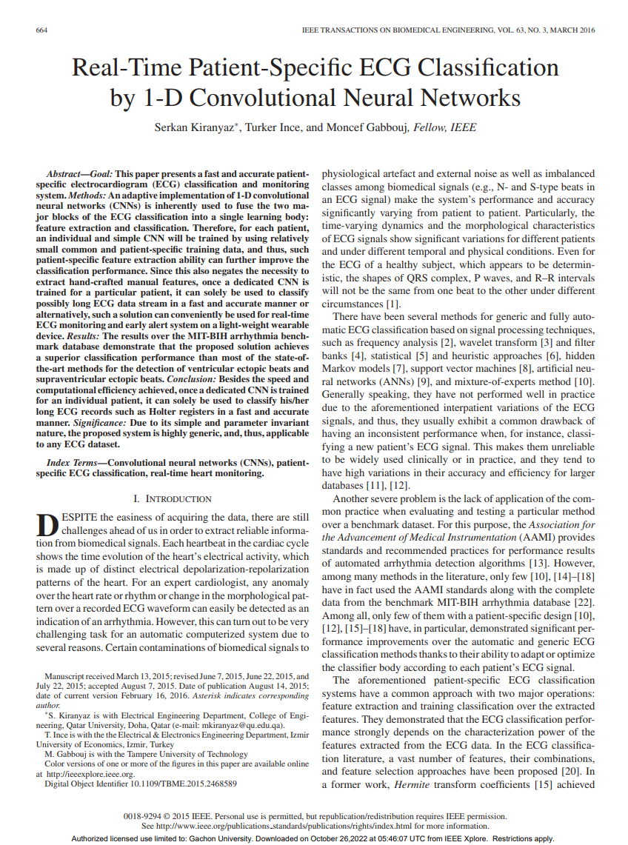
Real-Time Patient-Specific ECG Classification by 1-D Convolutional Neural Networks
Paper Review
1D CNN 기반 환자별 심전도 (ECG) 분류 모니터링 시스템
경량 웨어러블 장치에서 실시간 ECG 모니터링 및 조기 경보 시스템에 적용 가능한 1D CNN 모델기반 심전도 모니터링 시스템 제안
주파수 분석, 웨이블릿 변환 및 필터 뱅크 , 통계적 및 휴리스틱 접근과 같은 신호 처리 기술을 기반으로 하는 ECG 분류 방법의 한계점 파악
적응형 1D CNN(Convolutional Neural Network)을 기반으로 하는 새로운 ECG 분류 접근 방식을 제안
MIT/BIH 부정맥 데이터베이스 사용
R 피크를 기반으로 양쪽의 동일한 수의 샘플이 입력됨
FFT(크기와 위상 모두)도 주파수 영역에서 확장된 원시 데이터 표현으로 간주
Kiranyaz, Serkan, Turker Ince, and Moncef Gabbouj. "Real-time patient-specific ECG classification by 1-D convolutional neural networks." IEEE Transactions on Biomedical Engineering 63.3 (2015): 664-675.

Slide 9
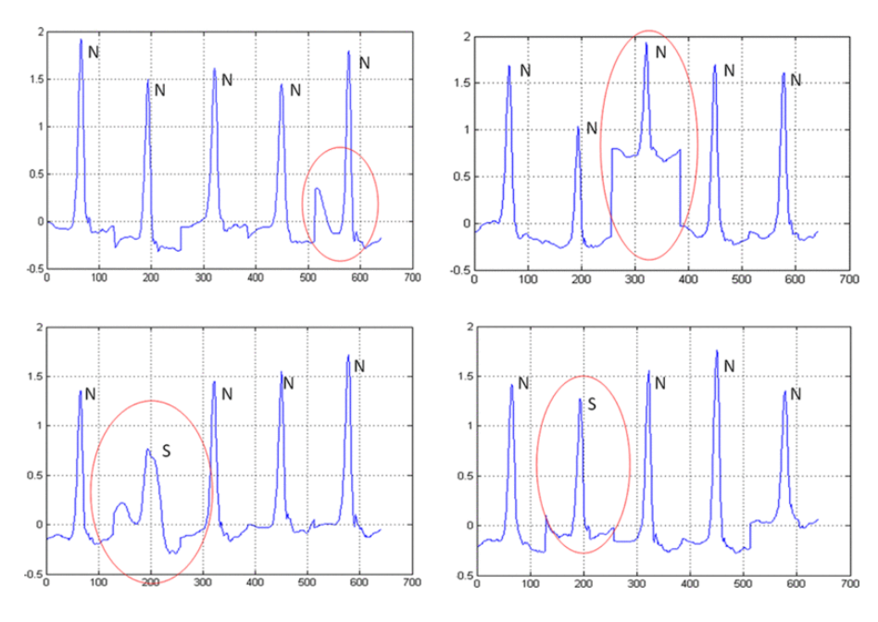
Real-Time Patient-Specific ECG Classification by 1-D Convolutional Neural Networks
Paper Review
1D CNN 기반환자별 심전도 (ECG) 분류 모니터링 시스템
실측 레이블이 있는 환자(202)의 ECG 기록
SVEB 긍정 분류에서 성능 저하가 (~8%) 나타나는 것을 관찰
SVEB 및 VEB 분류에서는 기본 성능 수준과 유사
제안된 접근 방식의 주요 한계는 S 박동과 같은 중요한 이상 박동의 특성화
VEB: 심실부정맥(넓은 QRS 파형 발견)
SVEB: 심실상부정맥(예상보다 빠른 P파 발견)
Kiranyaz, Serkan, Turker Ince, and Moncef Gabbouj. "Real-time patient-specific ECG classification by 1-D convolutional neural networks." IEEE Transactions on Biomedical Engineering 63.3 (2015): 664-675.

Slide 10
Real-Time Patient-Specific ECG Classification by 1-D Convolutional Neural Networks
Paper Review
1D CNN 기반환자별 심전도 (ECG) 분류 모니터링 시스템
SVEB 검출의 경우 민감도 및 양성 예측률이 VEB 검출보다 비교적 낮지만 높은 특이성 성능이 달성
불가피한 분류오류의 원인을 최소화하기 위하여 무작위가 아닌 대표비트를 최대한 많이 포함해야 한다는 한계점을 나타냄
Kiranyaz, Serkan, Turker Ince, and Moncef Gabbouj. "Real-time patient-specific ECG classification by 1-D convolutional neural networks." IEEE Transactions on Biomedical Engineering 63.3 (2015): 664-675.

Slide 11
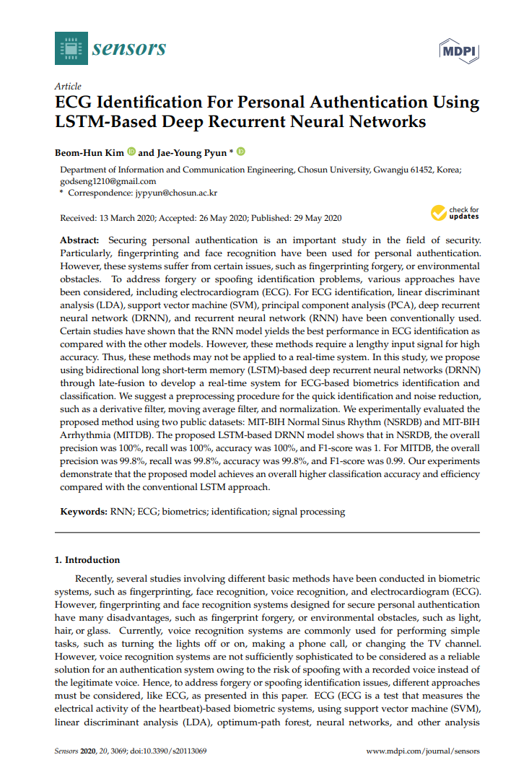
ECG Identification For Personal Authentication Using LSTM-Based Deep Recurrent Neural Networks
Paper Review
LSTM 기반의 ECG 신호를 이용한 사용자 식별 시스템 제안
최근 지문, 얼굴 인식, 음성 인식 및 심전도(ECG)와 같은 생체 인식 시스템에서 다양한 기본 방법을 포함하는 여러 연구가 수행
지문 및 얼굴 인식 시스템은 지문 위조, 빛, 머리카락, 유리 등의 환경적 장애물과 같은 많은 단점 존재
음성 인식 시스템은 일반적으로 조명을 끄거나 켜거나, 전화를 걸거나, TV 채널을 변경하는 것과 같은 간단한 작업을 수행하는데 사용
위조 또는 위장 식별 문제를 해결하기 위해 이 백서에 나와 있는 것처럼 ECG와 같은 다양한 접근 방식을 고려해야함
Kim, Beom-Hun, and Jae-Young Pyun. "ECG identification for personal authentication using LSTM-based deep recurrent neural networks." Sensors 20.11 (2020): 3069.

Slide 12
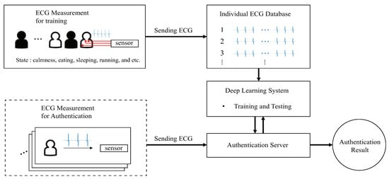
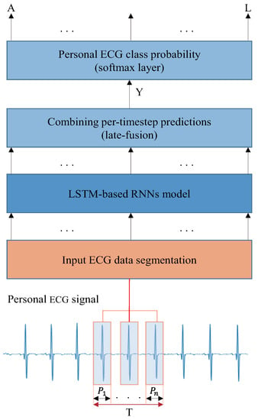
ECG Identification For Personal Authentication Using LSTM-Based Deep Recurrent Neural Networks
Paper Review
LSTM 기반의 ECG 신호를 이용한 사용자 식별 시스템 제안
특징 추출, 시간 주기로 분할, 피크 감지를 사용한 분할, 짧은 길이의 ECG 신호 그룹화를 포함한 전처리
MIT-BIH Normal Sinus Rhythm(NSRDB) MIT-BIH Arrhythmia (MITDB) 데이터 사용
ECG 기록을 신호 구성 요소 중 P 주기로 분할하여 사용
Kim, Beom-Hun, and Jae-Young Pyun. "ECG identification for personal authentication using LSTM-based deep recurrent neural networks." Sensors 20.11 (2020): 3069.

Slide 13
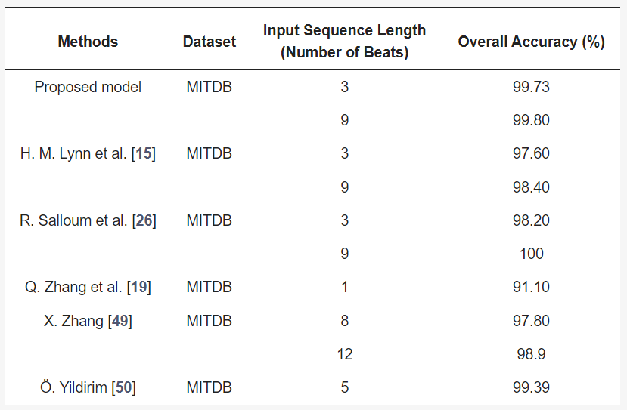
ECG Identification For Personal Authentication Using LSTM-Based Deep Recurrent Neural Networks
Paper Review
LSTM 기반의 ECG 신호를 이용한 사용자 식별 시스템 제안
ECG 분류를 위한 새로운 LSTM 기반 DRNN 아키텍처 사용
입력 시퀀스 길이에 따른 식별 정확도 영향을 평가함
제안된 모델은 최신 방법에 비해 시퀀스가 ​​더 짧을 때 더 나은 성능을 보임
빠른 결과가 필요한 실시간 개인 ECG 식별 시스템에 유용
제안된 LSTM 기반 모델이 기존의 RNN 모델 보다 더 나은 성능을 보임
Depth, Number of hidden layer, data length를 조정하며 실험
NSRDB : 정밀도 100%, 재현율 100%, 정확도 100%, F1-score 1
MITDB : 정밀도 99.8%, 재현율 99.8% , 정확도 99.8%, F1-score 0.99
Kim, Beom-Hun, and Jae-Young Pyun. "ECG identification for personal authentication using LSTM-based deep recurrent neural networks." Sensors 20.11 (2020): 3069.

Slide 14
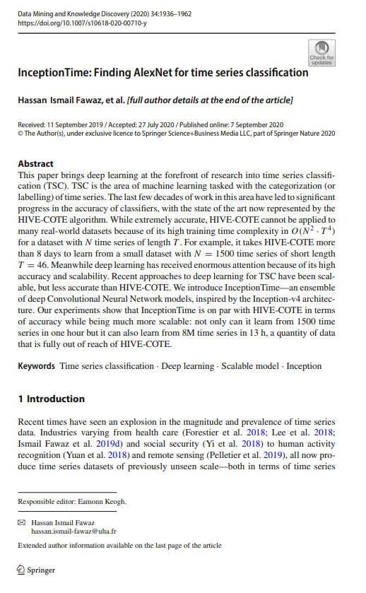
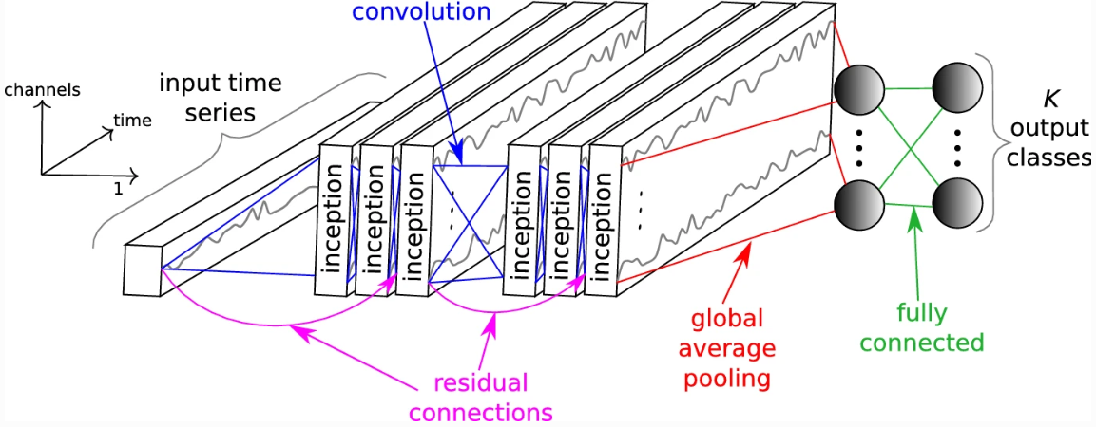
InceptionTime: an accurate and scalable time series classifier
Paper Review
시계열 데이터를 처리하기 위한 메타알고리즘 제안
다양한 길이의 필터가 포함되어 있어 장∙단기 시계열에서 관련 기능 자동 추출 가능
TSC 벤치마크인 UCR 아카이브에서 가장 높은 성능 달성
이미지 인식 작업을 위한 Inception 변형 모델보다 10배 더 긴 필터를 탐색 가능
Ismail Fawaz, Hassan, et al. "Inceptiontime: Finding alexnet for time series classification." Data Mining and Knowledge Discovery 34.6 (2020): 1936-1962.

Slide 15
InceptionTime: an accurate and scalable time series classifier
Paper Review
Model Atchitecture
Number of individual classifier
Classfier의 개수에 따른 개선 정도가 크지 않지만 훈련시간을 최소화하기 위해 5개의 분류기를 사용
Batch size (Batch size : 64)
Batch size에 따라 Training time에 영향을 줌
정확도측면에서 큰 차이가 없어서 Batch size를 64로 설정
Bottleneck (Bottleneck size : 32)
Bottleneck을 사용했을 와 Bottleneck을 사용하지 않았을 때와 큰 차이가 없음
Bottleneck 사용 시 학습 매개변수가 거의 절반으로 줄어서 Bottleneck을 사용함
Residual connection
정확도는 개선 정도가 크지 않지만, 수렴 속도의 개선을 위해 residual block 사용
Ismail Fawaz, Hassan, et al. "Inceptiontime: Finding alexnet for time series classification." Data Mining and Knowledge Discovery 34.6 (2020): 1936-1962.

Slide 16
InceptionTime: an accurate and scalable time series classifier
Paper Review
Depth (Depth : 6)
depth가 깊어질 수록 과적합 발생, 성능 감소
하지만, 너무 얕은 depth 또한 정확도 크게 감소
레이어를 추가하여 RF를 확장한다고 성능이 향상되진 않는다고 판단
Filter length (Number of filter : 32)
TS의 길이가 길수록 Filter length가 길어야 정확도 향상
Filter length가 길수록 네트워크의 매개변수 수가 증가하여 작은 데이터 세트를 과적합 될 가능성이 있음
Number of filter
필터 수를 늘리면 정확도가 크게 감소하지만, 필터 수를 적게 사용한다고 해서 정확도가 크게 증가하지는 않음
필터 수 증가에 따라 모델 복잡성이 증가하고 과적합의 위험이 증가하여 제안한 모델에서는 3개의 필터를 사용함
다양한 하이퍼파라미터 조정에 따른 모델 정확도 비교 진행하여 제안 모델의 높은 성능 입증
Ismail Fawaz, Hassan, et al. "Inceptiontime: Finding alexnet for time series classification." Data Mining and Knowledge Discovery 34.6 (2020): 1936-1962.

Slide 17
연구진행 결과
사용자 식별 정확도 결과
1. 레이어 개수에 따른 정확도 (data length에 따른 정확도 추가)
2. 하이퍼파라미터 조정에 따른 정확도 (data length에 따른 정확도 추가)
3. 심전도 신호 길이에 따른 정확도
4. 오버랩 정도에 따른 정확도
4-1. 오버랩 적용시 데이터 증대에 따른 정확도
5. 학습 속도

